Slide 1

Opdracht veilig fietsen
Lian, Otis, Quinlan

Slide 2
Inhoudsopgave
Inspiraties
Het spel
Het proces

Slide 3
Inspiraties
Verkeer
Kwartet
Verkeergebeurtenissen(Hoe je in het verkeer moet handelen).

Slide 4
Het proces
Onderzoek
Van digitaal naar fysiek
De kaarten
Pixelart
Naar de Basisschool

Slide 5
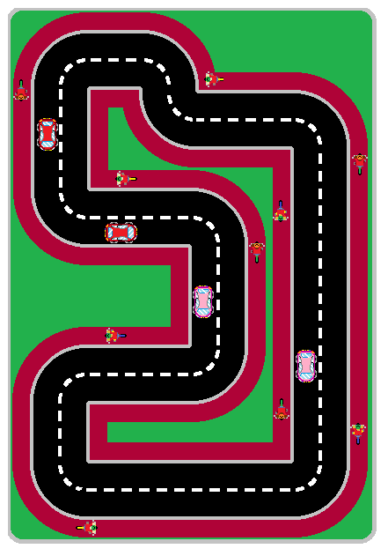
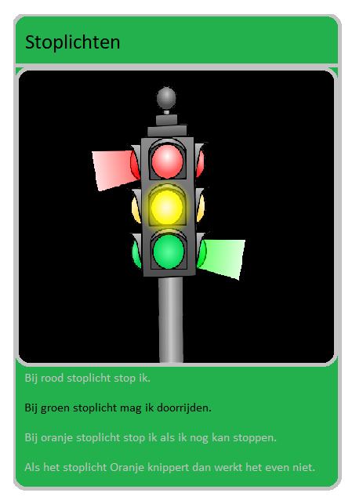
Het spel
Ontwerp
Hoe leren kinderen
Kwartet

Slide 6






Slide 7
Vragen

Slide 8
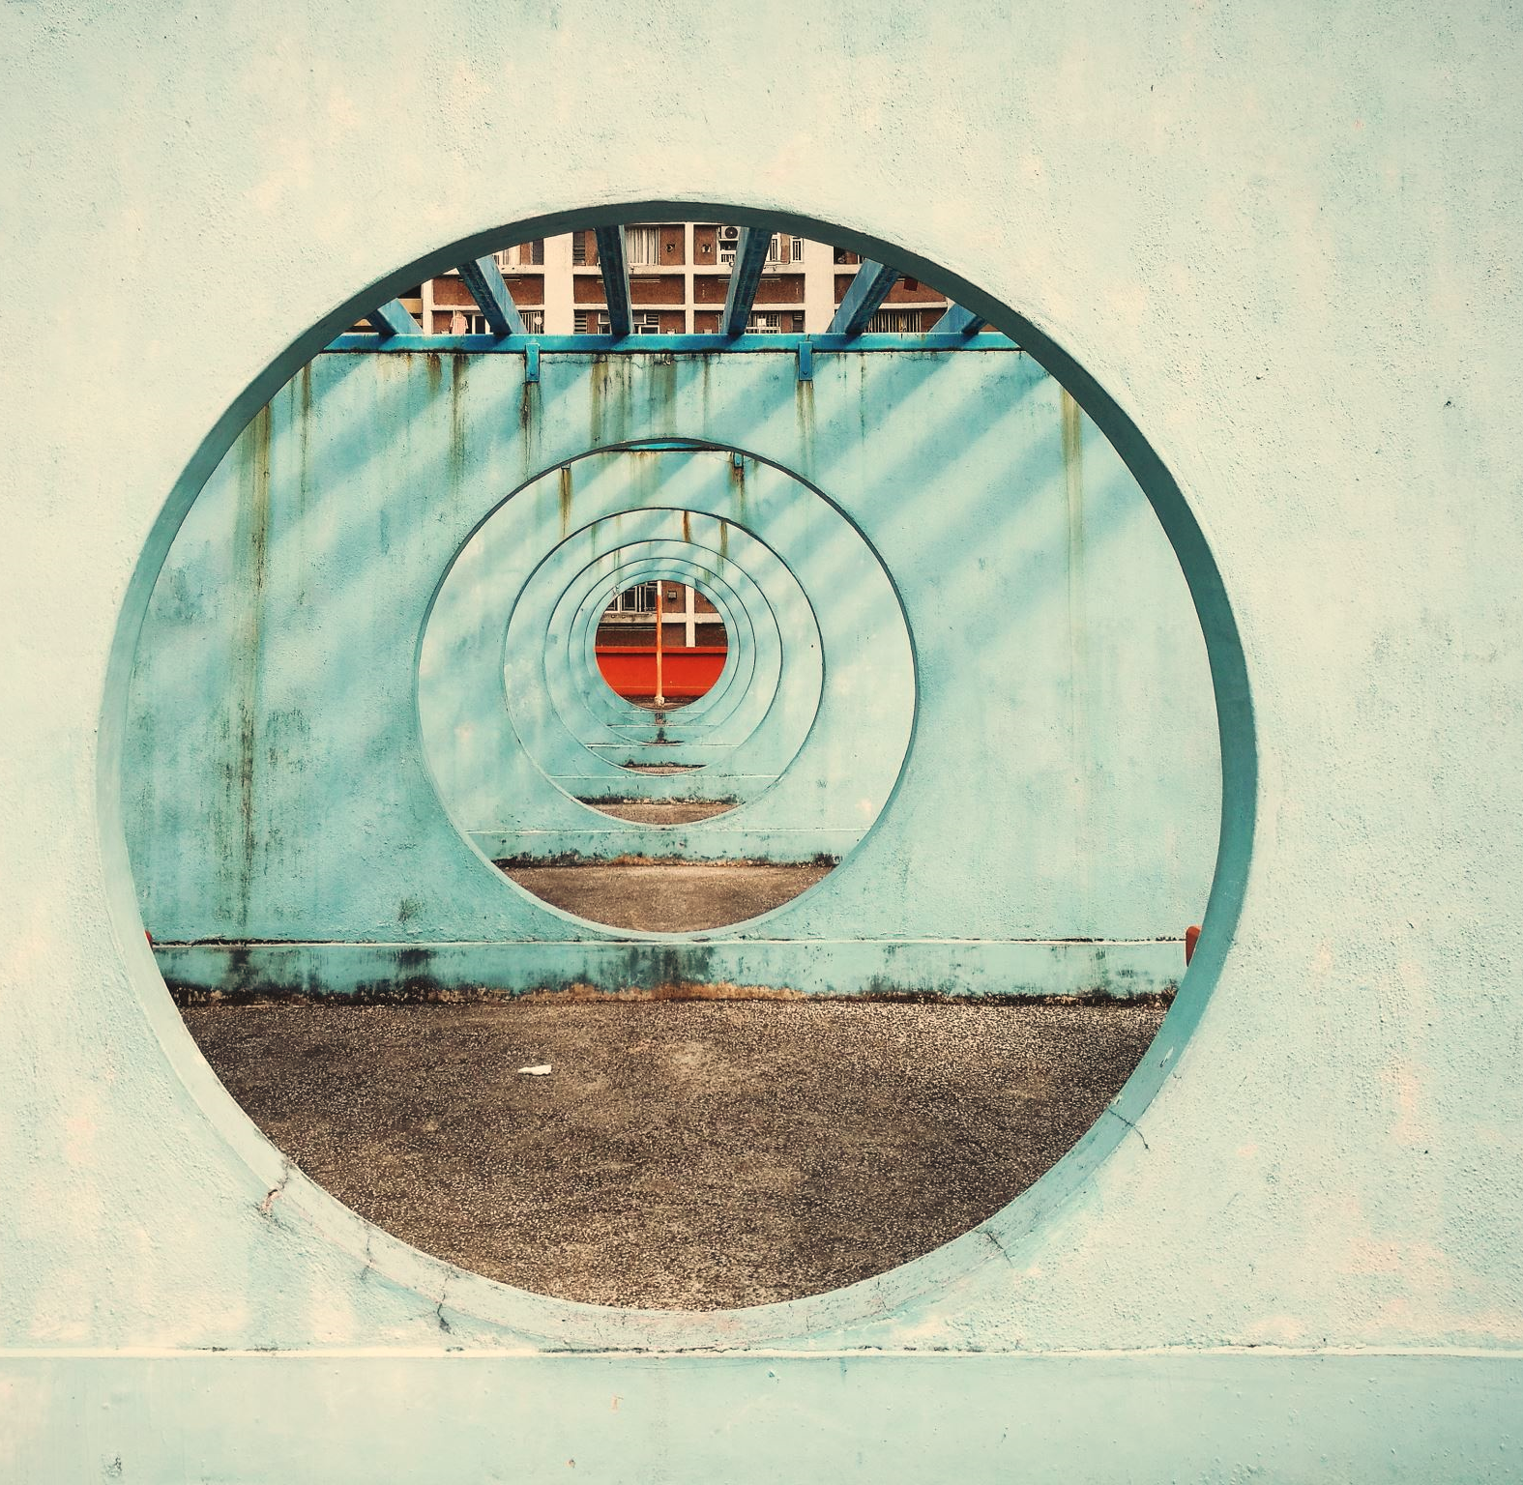
The end

